Slide 1
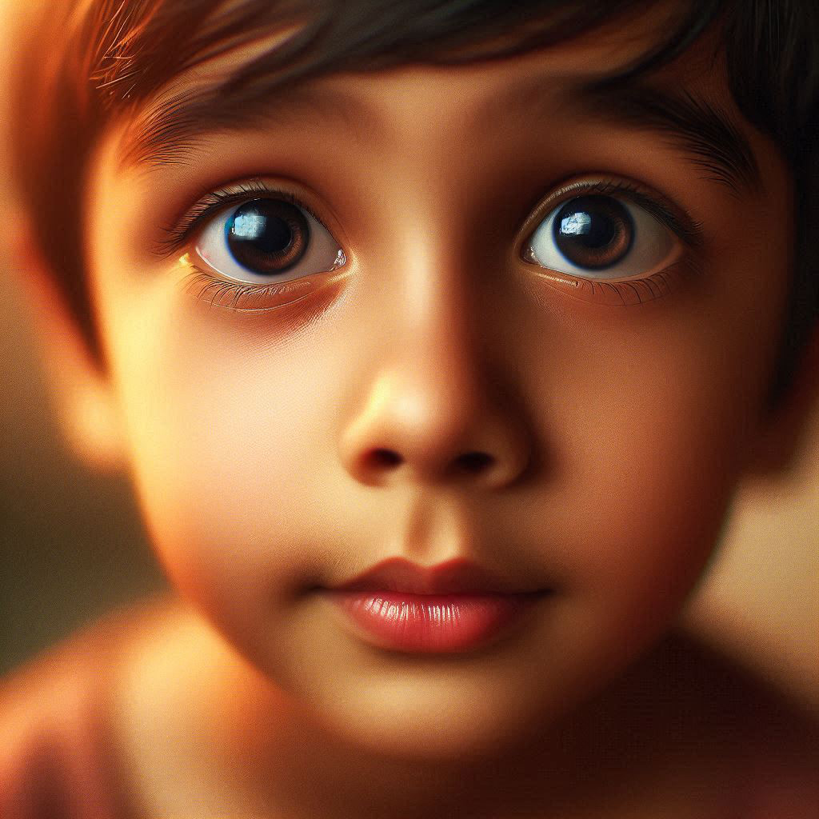
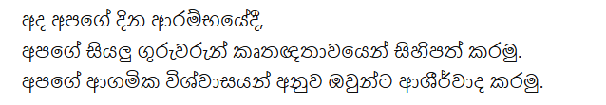
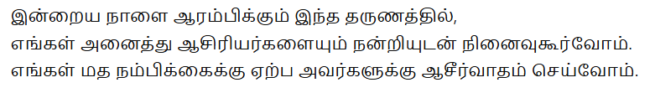

Slide 3
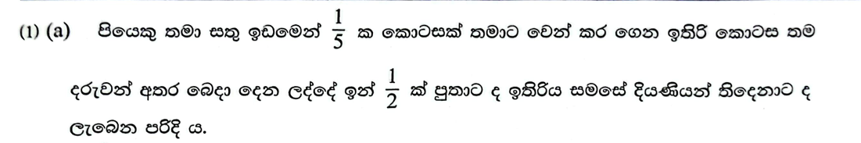
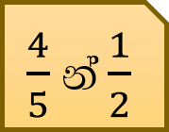

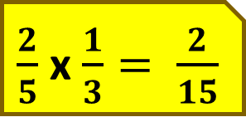



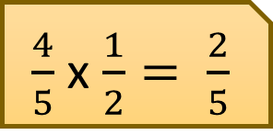

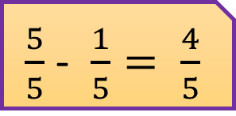
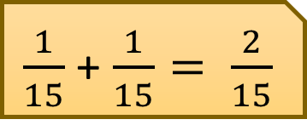
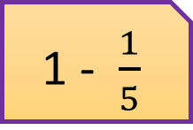
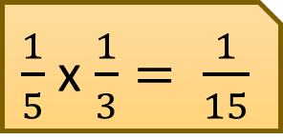

Re do
Exit
ஒரு தந்தை தனது நிலத்தில் $\frac{1}{5}$​ பங்கை தனக்கு ஒதுக்கிக் கொள்கிறார். மீதமுள்ள நிலத்தை தனது குழந்தைகளுக்குப் பகிர்ந்தளிக்கிறார். அந்த மீதி நிலத்தில் $\frac{1}{2}$​ ​ பங்கு மகனுக்குக் கொடுக்கப்படுகிறது. மீதமுள்ள பகுதி மூன்று மகள்களுக்கும் சமமாகப் பங்கிடப்படுகிறது.
S
1 - $\frac{1}{5}$
$\frac{5}{5}$ - $\frac{1}{5}= \frac{4}{5}$
$$\frac{1}{5}$$
$$\frac{1}{5}$$
$$\frac{1}{5}$$
$$\frac{1}{5}$$
$$\frac{1}{5}$$
$\frac{4}{5}$ x $\frac{1}{2}= \frac{2}{5}$
$$\frac{1}{15}$$
$$\frac{1}{15}$$
$$\frac{1}{5}÷3$$
$\frac{1}{5}$ x $\frac{1}{3}= \frac{1}{15}$
$$\frac{2}{5}÷3$$
$\frac{2}{5}$ x $\frac{1}{3}= \frac{2}{15}$
$\frac{1}{15}$ + $\frac{1}{15}= \frac{2}{15}$
F
Kids
1
2
3
4
5
6
7
8
9
10

Slide 4
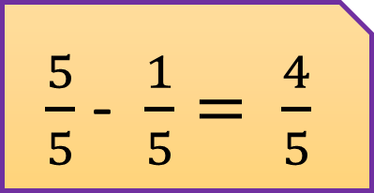
$\frac{5}{5}$ - $\frac{1}{5}= \frac{4}{5}$

Slide 5

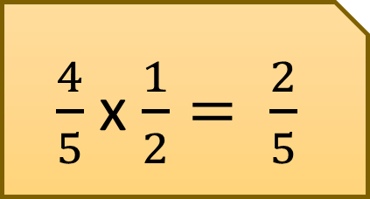
$\frac{4}{5}$ x $\frac{1}{2}= \frac{2}{5}$

Slide 6
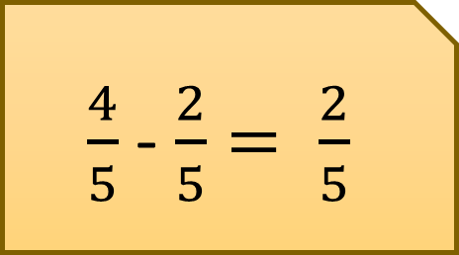
$\frac{4}{5}$ - $\frac{2}{5}= \frac{2}{5}$

Slide 7
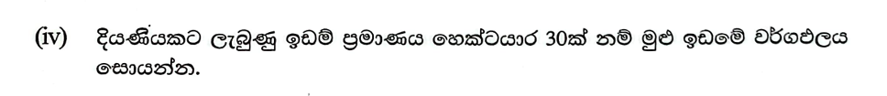

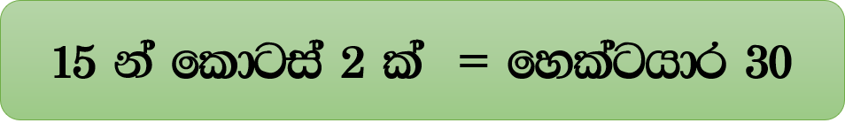
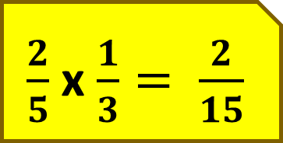
$\frac{2}{5}$ x $\frac{1}{3}= \frac{2}{15}$

Slide 8
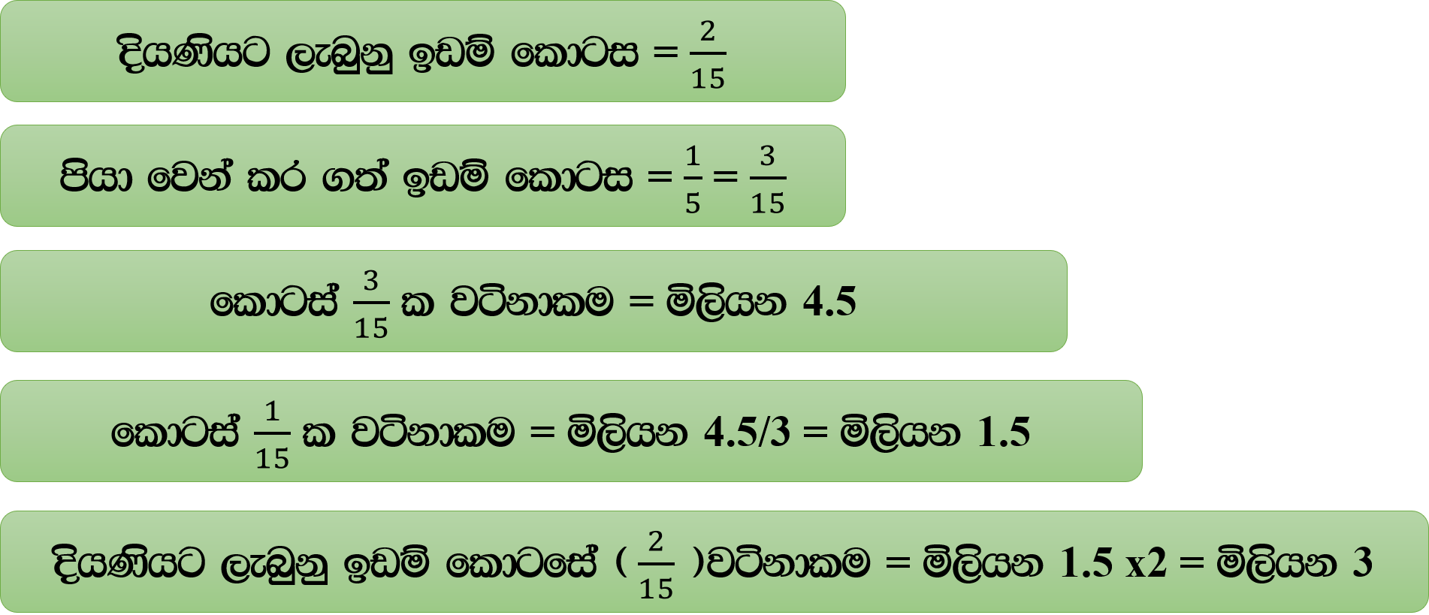
Main

Slide 9
oshKshg ,enqkq bvï fldgi = $\frac{2}{15}$
mshd fjka lr .;a bvï fldgi = $\frac{1}{5}$ = $\frac{3}{15}$
fldgia $\frac{3}{15}$ l jákdlu = ñ,shk 4.5
fldgia $\frac{1}{15}$ l jákdlu = ñ,shk 4.5/3 = ñ,shk 1.5
oshKshg ,enqkq bvï fldgfia ^ $\frac{2}{15}$ &jákdlu = ñ,shk 1.5 x2 = ñ,shk 3

Slide 10
0.21356
0.21356
0.21356

